Slide 1
지구를 지키는 깨끗한 에너지
원자력과 탄소중립
초등학교 3~4학년 어린이 연구원 여러분과 함께
한국원자력연구원
Notes:
(밝게 인사하며)
안녕하세요, 여러분! 저는 한국원자력연구원에서 온 연구원 ○○○입니다.
오늘의 주제는 '원자력과 탄소중립'이에요. 말이 조금 어렵죠?
쉽게 말하면 "뜨거워진 지구를 지키는 깨끗한 에너지 이야기"랍니다.
오늘 여러분은 하루 동안 '어린이 연구원'이 되어 저와 함께 그 비밀을 찾아볼 거예요.
준비됐나요? 큰 소리로 "네!" 하고 외쳐 볼까요? 자, 출발~!

Slide 2
깨끗하고 안전한 에너지, 원자력 세상
오늘의 이야기 순서
PART 1
🌍
지구가 보내는 SOS
지구가 뜨거워지고 있어요!
PART 2
🔎
원자력이 뭐예요?
세상에서 제일 작은 것이 만드는 제일 큰 힘
PART 3
🌱
원자력과 탄소중립
지구를 지키는 깨끗한 에너지
PART 4
🚀
미래와 우리의 역할
미래의 원자력, 그리고 여러분!
중간중간 깜짝 퀴즈가 나와요! 다 맞히면 '지구 지킴이 어린이 연구원' 수료 🏆
Notes:
오늘 이야기는 네 부분으로 되어 있어요.
파트 1, 지구가 보내는 SOS! 지구가 왜 뜨거워지는지, 탄소중립이 뭔지 알아봐요.
파트 2, 원자력이 뭐예요? 세상에서 제일 작은 원자가 만드는 큰 힘의 비밀을 배워요.
파트 3, 오늘의 하이라이트! 원자력이 어떻게 지구를 지키는지, 탄소중립과 원자력 이야기예요.
파트 4, 미래의 원자력 기술과 여러분이 할 일을 알아봐요.
중간중간 깜짝 퀴즈가 나오니까 집중! 다 맞히면 '지구 지킴이 어린이 연구원'으로 수료할 수 있어요. 출발~!

Slide 3
🌍
PART 1
지구가 보내는 SOS
지구가 뜨거워지고 있어요!
Notes:
자, 첫 번째 이야기를 시작할게요.
여러분, 요즘 여름이 정말 덥죠? 뉴스에서 '지구온난화'라는 말 들어봤나요?
지금 지구가 우리에게 SOS, 도와달라는 신호를 보내고 있대요.
무슨 일인지 함께 알아봐요!

Slide 4
깨끗하고 안전한 에너지, 원자력 세상
지구가 점점 뜨거워지고 있어요!
범인은 이산화탄소(CO₂)!
석탄·석유를 태울 때 나오는 CO₂가 지구를 두꺼운 이불처럼 감싸서, 지구가 열을 내보내지 못하고 점점 더워지는 거예요.
⛄
얼음이 녹아요
북극곰의 얼음 집이 점점 사라져요
🔥
날씨가 이상해져요
너무 더운 여름, 갑작스러운 비와 가뭄
🌊
바닷물이 높아져요
바닷가 마을과 섬들이 위험해져요
지난 100년 동안 지구는 약 1도나 더 뜨거워졌어요. 지구에게는 아주 큰 열이에요!
Notes:
지구가 왜 뜨거워질까요? 범인은 바로 '이산화탄소', 영어로 CO₂(씨오투)예요.
석탄이나 석유를 태울 때 뿜어져 나오는데, 하늘에 모여서 지구를 두꺼운 이불처럼 감싸요.
여름에 두꺼운 이불을 덮고 자면 어떨까요? 너무 덥겠죠! 지구가 지금 딱 그런 상태예요.
그래서 북극의 얼음이 녹아 북극곰의 집이 사라지고 있고요,
여름은 너무 덥고, 비가 갑자기 쏟아지거나 가뭄이 들고, 날씨가 이상해졌어요.
녹은 얼음 때문에 바닷물이 높아져서 바닷가 마을과 섬들도 위험해지고 있죠.
지난 100년 동안 지구는 약 1도나 뜨거워졌어요. "겨우 1도?" 싶지만, 우리가 열이 나면 1도만 올라도 아프죠? 지구도 똑같아요.

Slide 5
깨끗하고 안전한 에너지, 원자력 세상
이산화탄소는 어디서 나올까?
제일 많아요!
🔌
전기 만들기
석탄·가스를 태워서 전기를 만들 때
🚗
자동차·비행기
기름을 태워서 달리고 날 때
🏭
공장
물건을 만들 때 연료를 태워서
🏠
집·건물
난방하고 요리할 때
전기를 만들 때 나오는 CO₂가 아주 큰 몫을 차지해요!
그런데 TV, 에어컨, 냉장고, 학교, 병원... 전기는 계속 더 많이 필요해요. 그럼 어떻게 해야 할까요? 이게 오늘의 큰 숙제예요!
Notes:
그럼 이 이산화탄소는 어디서 나올까요?
자동차와 비행기가 기름을 태울 때, 공장에서 물건을 만들 때, 집에서 난방할 때도 나와요.
그런데 제일 큰 범인 중 하나는 바로... 전기 만들기예요!
석탄이나 가스를 태워서 전기를 만들 때 이산화탄소가 아주아주 많이 나오거든요.
그렇다고 전기를 안 쓸 수 있나요? TV, 에어컨, 냉장고, 게임기, 학교, 병원... 전기는 오히려 점점 더 많이 필요해요.
자, 그럼 어떻게 해야 할까요? "전기는 많이 만들면서, 이산화탄소는 안 나오게!" 이게 바로 오늘의 큰 숙제랍니다.

Slide 6
깨끗하고 안전한 에너지, 원자력 세상
세계의 약속, '탄소중립'!
탄소중립 = 내뿜는 CO₂와 없애는 CO₂를 똑같이 맞춰서, 더해지는 양을 '0'으로!
내뿜는 CO₂
공장 · 자동차 · 전기 만들기
없애는 CO₂
나무 심기 · CO₂ 없는 에너지
= 0!
우리나라를 포함한 세계 여러 나라가 "2050년까지 탄소중립!"을 약속했어요
Notes:
그래서 세계가 큰 약속을 했어요. 이름하여 '탄소중립'! 다 같이 말해 볼까요? "탄소중립!"
말이 어렵지만 저울을 생각하면 쉬워요. (그림 가리키며)
저울 왼쪽은 우리가 내뿜는 이산화탄소예요. 공장, 자동차, 전기 만들기에서 나오죠.
저울 오른쪽은 이산화탄소를 없애는 일이에요. 나무를 심고, CO₂가 안 나오는 깨끗한 에너지를 쓰는 것!
이 양쪽을 딱! 맞춰서 하늘에 더해지는 CO₂를 '0'으로 만드는 게 탄소중립이에요.
중요한 포인트! 하나도 안 만드는 게 아니라, 내뿜는 만큼 없애서 결과를 0으로 만드는 거예요. 그래서 이름이 '중립'!
우리나라를 포함한 세계 여러 나라가 "2050년까지 탄소중립을 이루겠다!"고 약속했답니다.

Slide 7
깨끗하고 안전한 에너지, 원자력 세상
깜짝 퀴즈 1! ⭐
어린이 연구원 자격 시험!
OX 퀴즈! '탄소중립'은 이산화탄소를 하나도 안 만드는 것이다?
⭕ 맞다! ❌ 아니다!
마음속으로 정했으면 손가락으로 번호를, OX는 팔로 크게! ✋
Notes:
첫 번째 자격 시험! 방금 배운 걸 떠올려 보세요.
탄소중립은 이산화탄소를 하나도 안 만드는 것이다, 맞을까요? 팔로 크게! 하나, 둘, 셋!
정답은... 엑스! 조금 어려웠죠?
탄소중립은 내뿜는 CO₂와 없애는 CO₂를 저울처럼 딱 맞춰서 더해지는 양을 '0'으로 만드는 거예요.
그래서 이름이 '중립'이랍니다. 맞힌 친구는 벌써 절반은 지구 지킴이!

Slide 8
🔎
PART 2
원자력이 뭐예요?
세상에서 제일 작은 것이 만드는 제일 큰 힘
Notes:
숙제를 풀려면 먼저 '원자력'이 뭔지 알아야겠죠?
두 번째 이야기, 원자력의 비밀을 파헤쳐 봅시다.
세상에서 제일제일 작은 것이 어떻게 제일 큰 힘을 만드는지, 지금부터 공개합니다!

Slide 9
깨끗하고 안전한 에너지, 원자력 세상
모든 것의 블록, 원자!
🎲
세상 모든 것은 원자로!
레고 블록으로 집도 공룡도 만들 수 있듯이, 책도, 사과도, 물도, 강아지도, 우리 몸도 전부 '원자'라는 작은 블록으로 만들어졌어요!
🔬
얼마나 작냐면요!
원자 1억 개를 한 줄로 세우면 겨우 1cm! 원자를 축구장만큼 키우면 가운데 '원자핵'은 축구공, 주위를 도는 '전자'는 개미 크기예요.
이 작은 원자핵이 변할 때 나오는 어마어마한 힘이 바로 '원자력'!
Notes:
원자력을 알려면 먼저 '원자'부터 만나야 해요.
레고 블록을 모으면 집도, 자동차도, 공룡도 만들 수 있죠? 세상 모든 것도 똑같아요.
책도, 사과도, 물도, 강아지도, 우리 몸도 전부 '원자'라는 아주 작은 블록으로 만들어져 있어요.
얼마나 작냐면, 원자 1억 개를 한 줄로 세워야 겨우 1센티미터! 새끼손톱 너비 정도예요.
원자를 축구장만큼 튀겨보면, 한가운데 '원자핵'은 축구공만 하고, 주위를 도는 '전자'는 개미만 해요.
그런데 이 작디작은 원자핵이 변신할 때 어마어마한 힘이 나와요. 그게 바로 '원자력'이랍니다!

Slide 10
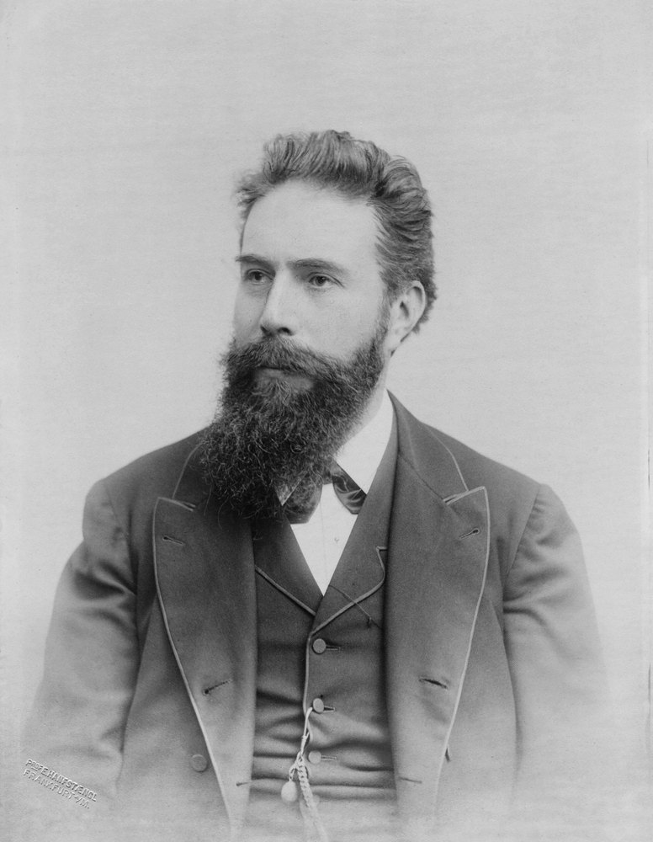
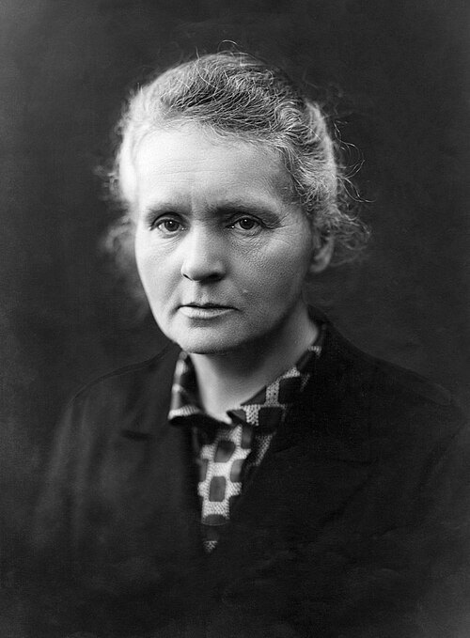
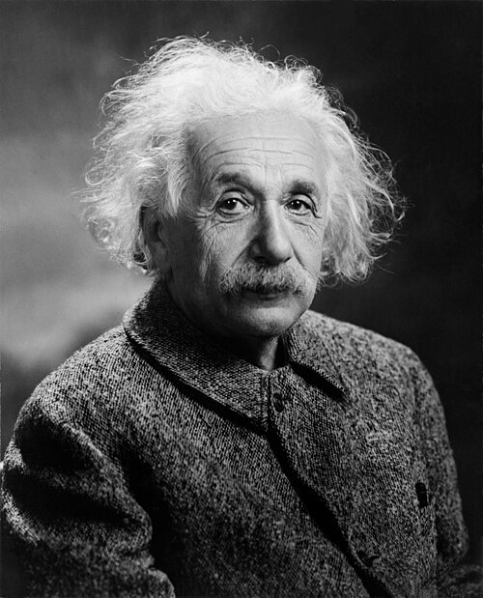
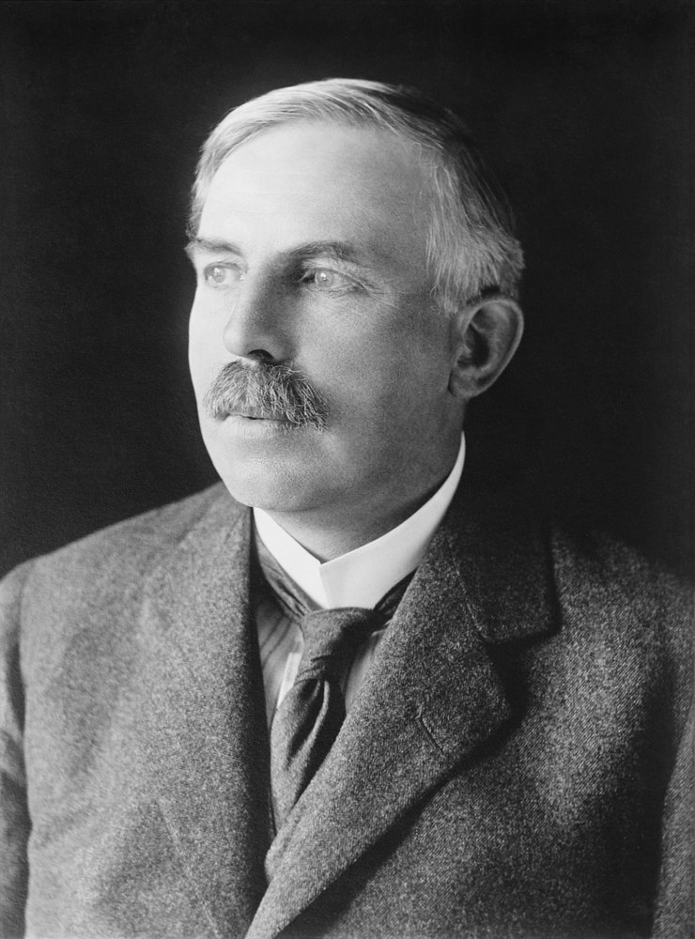
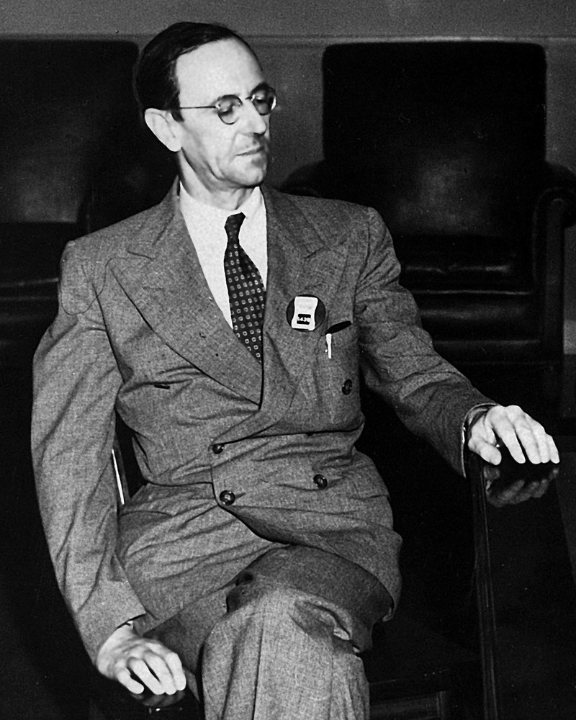
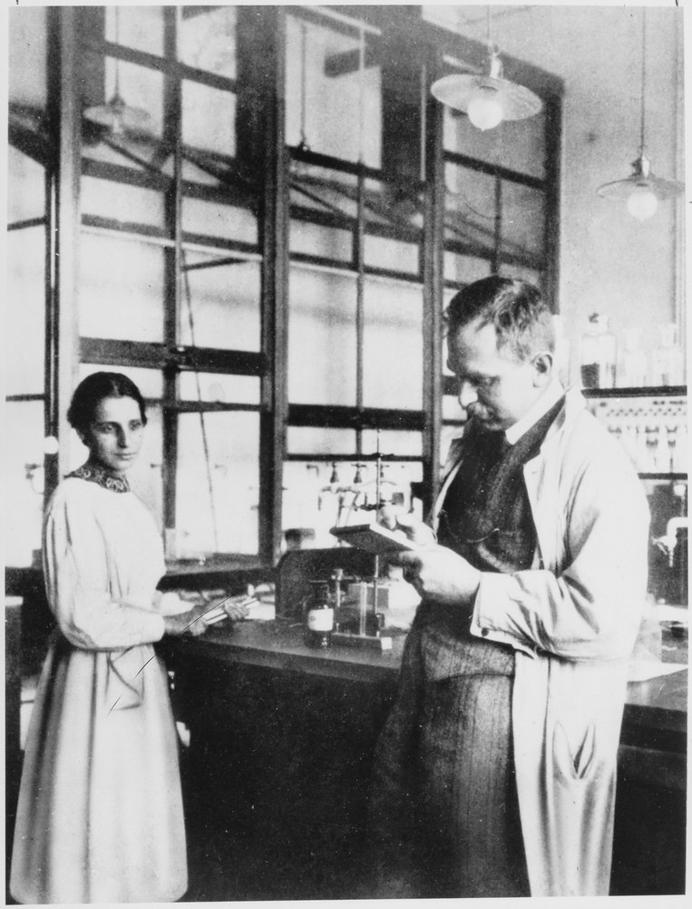
깨끗하고 안전한 에너지, 원자력 세상
원자력을 발견한 위대한 과학자들
1895 · 뢴트겐
1898 · 퀴리
1905 · 아인슈타인
1911 · 러더포드
1932 · 채드윅
1938 · 한&마이트너
X선 발견 (뼈 사진의 시작!)
라듐 발견 '방사능' 이름 짓기
E=mc² 에너지의 비밀
원자핵 발견 (금박 실험!)
중성자 발견
핵분열 발견!
과학자들이 릴레이 달리기처럼 발견을 이어온 덕분에 오늘의 원자력이 있어요! (사진: 위키미디어 공용, 퍼블릭 도메인 / 채드윅: LANL)
Notes:
원자력은 위대한 과학자들이 릴레이로 발견해 온 거예요. 진짜 사진과 함께 만나 볼까요?
1895년 뢴트겐은 뼈가 보이는 신기한 빛 'X선'을 발견했어요. 아내 손을 찍은 사진이 세계 최초의 엑스레이!
1898년 퀴리 부인은 스스로 빛나는 돌 '라듐'을 발견하고 '방사능'이라는 이름을 지었어요. 노벨상을 두 번이나 받았죠!
1905년 아인슈타인은 E=mc², "작은 알갱이 속에 큰 에너지가 숨어 있다"는 비밀을 밝혔고,
1911년 러더포드는 금박 실험으로 원자핵을, 1932년 채드윅은 중성자를 발견했어요.
그리고 1938년, 한과 마이트너가 드디어 '핵분열'을 발견하면서 원자력 시대가 열렸답니다!
이 릴레이가 하나라도 끊겼다면 오늘의 전기도 병원의 엑스레이도 없었을 거예요. 과학자들, 고마워요!

Slide 11
깨끗하고 안전한 에너지, 원자력 세상
핵분열: 쪼개지면 엄청난 힘이!
우라늄 원자핵
쫙!
에너지!
중성자 콩!
두 조각으로 쪼개지며 열이 팡! 중성자도 톡톡!
도미노처럼 계속돼요!
튀어나온 중성자가 옆의 원자핵을 또 쪼개고, 또 쪼개고... 큰 에너지가 계속 나와요. 사탕만 한 우라늄 하나가 코끼리 무게만큼의 석탄과 같은 힘을 내요!
Notes:
한과 마이트너가 발견한 '핵분열', 직접 볼까요? (그림 순서대로)
'우라늄'이라는 아주 무거운 원자에 작은 알갱이 '중성자'가 콩! 부딪히면,
우라늄 원자핵이 쫙! 두 조각으로 쪼개져요. 이게 '핵분열'!
쪼개질 때 뜨거운 열이 팡! 나오고 중성자 세 개가 튀어나와요.
그 중성자들이 옆의 우라늄을 또 콩! 쪼개고, 또 쪼개고... 도미노처럼 계속 이어져요.
그래서 사탕만 한 우라늄 조각 하나가 코끼리 한 마리 무게의 석탄과 맞먹는 힘을 낸답니다!

Slide 12
깨끗하고 안전한 에너지, 원자력 세상
깜짝 퀴즈 2! ⭐
어린이 연구원 자격 시험!
세상 모든 것을 쪼개고 쪼개고 또 쪼개면, 마지막에 남는 작은 블록은 무엇일까요?
① 먼지 ② 원자 ③ 설탕
마음속으로 정했으면 손가락으로 번호를, OX는 팔로 크게! ✋
Notes:
두 번째 자격 시험!
세상 모든 것을 쪼개고 쪼개면 마지막에 남는 작은 블록은? 손가락으로! 하나, 둘, 셋!
정답은 ②번, 원자! 딩동댕~
책도, 사과도, 우리 몸도 전부 원자로 만들어졌다고 했죠?
보너스: 원자 1억 개를 한 줄로 세우면? 맞아요, 겨우 1센티미터! 전원 통과!

Slide 13
깨끗하고 안전한 에너지, 원자력 세상
방사선? 알고 보면 우리 곁의 친구!
💡 전구로 이해해요!
전구에서 나오는 빛 = 방사선 빛을 낼 수 있는 능력 = 방사능
방사선은 눈에 안 보이는 에너지 빛이에요. (스파이더맨과 헐크는 영화 속 상상!)
🍌 어디에나 조금씩!
햇빛에도, 바나나에도, 땅과 돌에도 원래부터 아주 조금씩 들어 있어요.
병원 엑스레이, 공항 가방 검사, 감자 오래 보관하기에도 쓰이는 고마운 친구!
과학자들이 특별한 기계로 늘 재면서 우리를 안전하게 지켜주고 있어요. 안심!
Notes:
'방사선'이라는 말, 어렵게 느껴지지만 전구 하나면 이해할 수 있어요.
전구에서 나오는 빛이 '방사선', 전구가 빛을 낼 수 있는 능력이 '방사능'이에요. 퀴리 부인이 지은 그 이름!
방사선은 눈에 안 보이는 에너지 빛이에요. 영화 속 스파이더맨과 헐크는 다~ 상상이고요!
놀라운 사실! 방사선은 햇빛에도, 바나나에도, 땅과 돌에도 원래부터 조금씩 있어요. 이 정도는 우리 몸에 아무렇지도 않아요.
게다가 병원 엑스레이, 공항 가방 검사, 감자·양파 오래 보관하기까지, 우리를 돕는 고마운 친구랍니다.
과학자들이 특별한 기계로 늘 재면서 지켜주고 있으니 안심하세요!

Slide 14
깨끗하고 안전한 에너지, 원자력 세상
원자력발전소 = 아주 커다란 주전자!
💥
원자핵이 쪼개져요
핵분열로 아주 뜨거운 열이!
💨
물을 끓여요
펄펄! 수증기가 칙칙~
🌀
바람개비가 돌아요
수증기가 터빈을 빙글빙글!
💡
전기가 반짝!
발전기가 돌면서 전기가 나와요
주전자 물이 끓으면 뚜껑이 달그락달그락! 그 수증기의 힘으로 전기를 만들어요
중요한 것! 석탄처럼 '태우는' 게 아니라 핵분열의 열로 끓이기 때문에 연기가 안 나요
Notes:
원자력발전소가 전기를 만드는 방법은 간단해요. 커다란 주전자를 생각하세요!
첫째, 핵분열로 아주 뜨거운 열이 나와요. 둘째, 그 열로 물을 펄펄 끓여요.
셋째, 수증기가 커다란 바람개비(터빈)를 빙글빙글 돌려요. 넷째, 발전기가 돌면서 전기가 반짝!
집 주전자 물이 끓으면 뚜껑이 달그락거리죠? 수증기는 그만큼 힘이 세거든요.
그리고 아주 중요한 것 하나! 석탄 발전소는 석탄을 '태워서' 물을 끓이지만,
원자력발전소는 태우는 게 아니라 핵분열의 열로 끓여요. 그래서 연기도, 이산화탄소도 거의 안 나온답니다.
이 사실, 잠시 후에 아주 중요해져요. 기억해 두세요!

Slide 15
깨끗하고 안전한 에너지, 원자력 세상
발전소는 다섯 겹 갑옷으로 튼튼하게!
① 단단한 알갱이 연료를 사탕처럼 단단하게 구워요
② 튼튼한 금속 막대 알갱이를 금속 막대 속에 쏙!
연료
③ 두꺼운 강철통 막대들을 25cm 강철통 안에
④ 강철판 벽 강철통을 강철판이 또 감싸요
⑤ 초대형 콘크리트 건물 1m 20cm 두께! 교실 벽의 6배!
겨울에 옷을 다섯 겹 껴입듯이! 과학자들이 24시간 지키고 있어 언제나 안심이에요
Notes:
"발전소는 튼튼한가요?" 좋은 질문이에요! 발전소는 다섯 겹 갑옷을 입고 있어요.
첫째, 연료를 사탕처럼 단단한 알갱이로 굽고, 둘째, 튼튼한 금속 막대 속에 넣어요.
셋째, 두께 25센티미터 강철통에 넣고, 넷째, 강철판 벽이 또 감싸요.
다섯째, 두께 1미터 20센티미터의 콘크리트 건물이 전체를 감싸요. 교실 벽의 여섯 배!
겨울에 옷 다섯 겹을 껴입으면 찬바람이 못 들어오는 것처럼요.
게다가 과학자들이 24시간 교대로 지키면서 조금이라도 이상하면 바로 멈추게 되어 있답니다. 안심!

Slide 16
🌱
PART 3
원자력과 탄소중립
지구를 지키는 깨끗한 에너지
Notes:
드디어 오늘의 하이라이트! 원자력과 탄소중립 이야기예요.
파트 1의 숙제 기억나요? "전기는 많이 만들면서, 이산화탄소는 안 나오게!"
이 어려운 숙제를 풀어줄 해결사가 등장합니다. 두구두구두구... 바로 원자력!
왜 원자력이 지구를 지키는 데 꼭 필요한지, 지금부터 하나씩 보여드릴게요.

Slide 17
깨끗하고 안전한 에너지, 원자력 세상
전기 만들 때 나오는 CO₂, 비교해 봐요!
전기 1kWh를 만들 때 나오는 이산화탄소의 양 (그램)
출처: 유엔유럽경제위원회(UNECE, 2021)
약 900g
약 450g
약 54g
약 15g
약 6g!
석탄
석유
태양광
풍력
원자력
원자력은 석탄의 150분의 1! 태양광·풍력만큼 깨끗한 에너지예요
Notes:
전기를 만드는 방법마다 이산화탄소가 얼마나 나오는지 비교해 볼까요? (그래프 가리키며)
전기 1을 만들 때 석탄은 약 900그램! 콜라 세 캔 무게만큼 나와요. 석유는 약 450그램.
그런데 태양광은 54그램, 풍력은 15그램으로 확 줄죠?
오늘의 주인공 원자력은... 겨우 6그램! 석탄의 150분의 1이에요!
왜 이렇게 적을까요? 아까 배웠죠! 태우는 게 아니라 핵분열의 열로 물을 끓이니까요.
원자력이 태양광·풍력과 어깨를 나란히 하는 깨끗한 에너지라는 건 세계 과학자들이 인정한 사실이랍니다.

Slide 18
깨끗하고 안전한 에너지, 원자력 세상
왜 원자력은 CO₂가 거의 없을까?
🏭 석탄 발전소
석탄을 활활 태워서 물을 끓여요
태우면 → 연기와 CO₂가 모락모락
⚡ 원자력발전소
핵분열의 열로 물을 끓여요
태우지 않으니 → 연기도 CO₂도 없어요!
발전소 굴뚝처럼 보이는 것에서 나오는 건 연기가 아니라 깨끗한 수증기(구름)예요!
Notes:
왜 원자력은 이산화탄소가 거의 안 나올까요? 비밀은 '태우지 않는다'는 데 있어요.
석탄 발전소는 석탄을 활활 태워서 물을 끓여요. 태우면 반드시 연기와 이산화탄소가 나오죠.
그런데 원자력발전소는 태우는 게 아니에요! 핵분열에서 나오는 열로 물을 끓이니까,
연기도, 이산화탄소도 나올 일이 없는 거예요.
참, 사진에서 발전소의 큰 굴뚝처럼 생긴 곳에서 하얀 게 나오는 걸 봤을 수도 있는데요,
그건 연기가 아니라 깨끗한 수증기, 그러니까 구름이랑 같은 거랍니다!

Slide 19
깨끗하고 안전한 에너지, 원자력 세상
작은 연료로 큰 힘! 지구 자원도 아껴요
🍬 = 🐘
사탕만 한 우라늄 한 조각
= 코끼리 무게만큼의 석탄(3톤)과 같은 힘!
🚛 연료 걱정도 적어요
연료가 조금만 필요하니 실어 나르기 쉽고, 한 번 넣으면 1년 넘게 전기를 만들어요. 연료(우라늄)는 세계 여러 나라에 골고루 있어요.
적게 쓰고 크게 얻으니, 지구의 소중한 자원을 아끼는 것도 탄소중립을 돕는 길!
Notes:
원자력의 또 다른 매력! 연료가 아주 조금만 필요하다는 거예요.
사탕만 한 우라늄 한 조각이 코끼리 한 마리 무게의 석탄, 3톤과 같은 힘을 내요!
그러니까 연료를 실어 나르는 트럭도, 배도 훨씬 적게 다녀도 되고요,
발전소에 연료를 한 번 넣으면 1년 넘게 전기를 만들 수 있어요.
게다가 우라늄은 세계 여러 나라에 골고루 있어서 구하기도 안정적이에요.
적게 쓰고 크게 얻는 것, 지구의 소중한 자원을 아끼는 것도 탄소중립을 돕는 길이랍니다.

Slide 20
깨끗하고 안전한 에너지, 원자력 세상
지구를 지키는 드림팀!
☀️
태양광
깨끗해요! 하지만 해가 지면 쉬어요
🍃
풍력
깨끗해요! 하지만 바람이 멈추면 쉬어요
⚡
원자력
깨끗한데 밤낮·날씨 상관없이 24시간 전기를 듬뿍!
서로의 부족한 점을 채워주는 '지구 지킴이 드림팀'!
밤에도 냉장고는 돌아가야 하니까요! 해가 진 밤과 바람 없는 날에는 원자력이, 해가 쨍쨍한 낮에는 태양광이 힘을 내면서 함께 지구를 지켜요.
Notes:
그럼 태양광, 풍력, 원자력 중에 뭐가 제일 좋을까요? 정답은... 다 같이 힘을 합치는 것!
태양광은 깨끗하지만 해가 지면 쉬어야 해요. 풍력도 바람이 멈추면 쉬어야 하고요.
그런데 우리는 밤에도 전기가 필요하잖아요? 냉장고는 24시간 돌아가야 하니까요!
바로 그때 원자력이 활약해요. 밤낮없이, 날씨에 상관없이 24시간 전기를 듬뿍 만들거든요.
해가 쨍쨍한 낮에는 태양광이, 밤과 흐린 날에는 원자력이! 서로 부족한 점을 채워주는 드림팀이에요.
탄소중립은 어느 한 명의 히어로가 아니라, 깨끗한 에너지 팀 전체가 함께 이루는 거랍니다.

Slide 21
깨끗하고 안전한 에너지, 원자력 세상
깜짝 퀴즈 3! ⭐
어린이 연구원 자격 시험!
탄소중립 시대! 밤에도, 바람이 없어도 깨끗한 전기를 만들 수 있는 에너지는?
① 태양광 ② 원자력 ③ 촛불
마음속으로 정했으면 손가락으로 번호를, OX는 팔로 크게! ✋
Notes:
세 번째 자격 시험! 잘 고민해 보세요.
밤에도, 바람이 없어도 깨끗한 전기를 만들 수 있는 에너지는? 하나, 둘, 셋!
정답은 ②번, 원자력! 태양광은 깨끗하지만 해가 지면 쉬어야 하죠.
원자력은 밤낮없이, 날씨에 상관없이 24시간 깨끗한 전기를 만들 수 있어요.
그래서 태양광·풍력과 원자력이 팀을 이루면 최고의 지구 지킴이가 된답니다!

Slide 22
깨끗하고 안전한 에너지, 원자력 세상
세계가 원자력을 선택하고 있어요
🌍
세계 30여 개 나라
400기가 넘는 원자로가 지금도 전기를 만들어요
🌱
2023년 세계의 약속
"2050년까지 원자력을 3배로 늘려 탄소중립을 이루자!" (우리나라 포함 20여 개국)
🚢
우리나라는 수출까지!
사막 나라 UAE에 발전소를 수출해 다른 나라의 탄소중립도 도와요
탄소중립 시대, 원자력은 세계가 함께 선택한 지구 지킴이예요!
Notes:
이런 장점을 세계도 잘 알고 있어요.
지금 세계 30여 개 나라에서 400기가 넘는 원자로가 전기를 만들고 있고요,
2023년에는 우리나라를 포함한 세계 20여 개 나라가 큰 약속을 했어요.
"2050년까지 원자력을 지금의 3배로 늘려서 탄소중립을 이루자!"
그리고 자랑스러운 사실! 우리나라는 사막 나라 아랍에미리트에 원자력발전소를 수출해서,
다른 나라의 탄소중립까지 돕고 있답니다. 어깨가 으쓱하죠?

Slide 23
깨끗하고 안전한 에너지, 원자력 세상
우리나라 전기의 3분의 1은 원자력!
우리나라 전기, 누가 만들까요?
원자력 약 1/3
석탄·가스 등
태양광·풍력 등
💡
셋 중 하나는 원자력
여러분 집 전등 세 개 중 하나는 원자력이 켜는 셈이에요!
🌳
CO₂를 아껴요
원자력 덕분에 매년 어마어마한 숲이 하는 만큼의 CO₂를 줄이고 있어요
원자력이 없다면 그만큼을 석탄·가스로 만들어야 해서 CO₂가 훨씬 늘어나요!
Notes:
그럼 우리나라는 어떨까요? (그래프 가리키며)
지금 우리나라 전기의 약 3분의 1을 원자력이 만들고 있어요.
여러분 집에 전등이 세 개 있다면, 그중 하나는 원자력이 켜고 있는 셈이죠!
이 전기를 이산화탄소 없이 만들고 있으니, 원자력 덕분에 매년 어마어마하게 큰 숲이 흡수하는 만큼의 CO₂를 줄이고 있는 거예요.
만약 원자력이 없다면? 그만큼의 전기를 석탄이나 가스로 만들어야 해서 이산화탄소가 훨씬 늘어나겠죠.
그래서 원자력은 우리나라 탄소중립의 든든한 기둥이랍니다.

Slide 24
🚀
PART 4
미래와 우리의 역할
미래의 원자력, 그리고 여러분!
Notes:
마지막 이야기! 미래의 원자력과 여러분의 역할이에요.
과학자들은 지금 더 안전하고 더 신기한 미래의 원자력을 만들고 있어요.
그리고 그 미래의 주인공이 누구인지도 알려드릴게요!

Slide 25
깨끗하고 안전한 에너지, 원자력 세상
한국원자력연구원은 이런 일을 해요
🔩
새 원자로 연구
더 안전하고 똑똑한 원자로를 설계해요
💊
아픈 사람 돕는 약
방사성의약품으로 아픈 곳을 찾아 치료해요
🔬
연구용 원자로 하나로
우리 손으로 만든 원자로로 신기한 재료를 연구해요
🏰
안전 연구
원자력을 언제나 안전하게 쓰는 방법을 연구해요
대전에 있는 우리나라 최대 원자력 연구소! 수천 명의 과학자가 '원자력으로 사람들을 안전하게 돕는 방법'을 연구하고 있어요
Notes:
미래의 원자력을 만드는 곳, 바로 제가 일하는 한국원자력연구원이에요!
대전에 있는 우리나라에서 제일 큰 원자력 연구소인데, 수천 명의 과학자가 일하고 있어요.
첫째, 더 안전하고 똑똑한 새 원자로를 설계하고요.
둘째, 아픈 곳을 콕 찾아가는 특별한 약, 방사성의약품을 만들어요. 아픈 어린이들을 위한 약도요!
셋째, 우리 손으로 만든 연구용 원자로 '하나로'로 신기한 재료를 연구하고,
넷째, 원자력을 언제나 안전하게 쓰는 방법을 연구해요.
한마디로 '원자력으로 사람들을 안전하게 돕는 방법'을 연구하는 곳이랍니다.

Slide 26
깨끗하고 안전한 에너지, 원자력 세상
미래 기술 ① 작지만 야무진 SMR
미래형 소형 원자로(SMR)의 속 모습
📦 장치를 한 통에 쏙!
큰 파이프가 없어서 고장 걱정이 줄고, 크기는 작아 더 안전해요
증기 발생기
🚚 필요한 곳에 쏙!
작으니까 전기가 필요한 곳 가까이 지을 수 있어요
연료 (노심)
🚰 물도 만들어요
우리 연구원의 'SMART'는 전기와 함께 바닷물을 마실 물로 바꿔요 (세계 최초 인증!)
Notes:
미래 기술 첫 번째! 작지만 야무진 소형 원자로, SMR이에요. (그림 가리키며)
증기발생기 같은 큰 장치들을 한 통 안에 쏙 넣어서, 커다란 파이프가 필요 없어요. 그만큼 고장 걱정이 줄고 더 안전하죠.
크기가 작으니까 전기가 필요한 곳 가까이에 지을 수도 있고요.
특히 우리 원자력연구원이 만든 'SMART'라는 소형 원자로는 세계 최초로 안전 인증을 받았는데,
전기를 만들면서 바닷물을 마실 수 있는 물로 바꿔줄 수도 있어요. 물이 부족한 사막 나라에 딱이죠!
탄소중립 시대에 세계가 SMR 개발 경주를 벌이고 있는데, 우리나라가 앞서 달리고 있답니다.

Slide 27
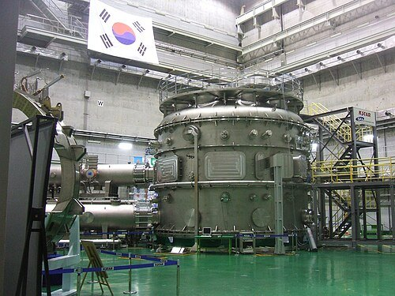
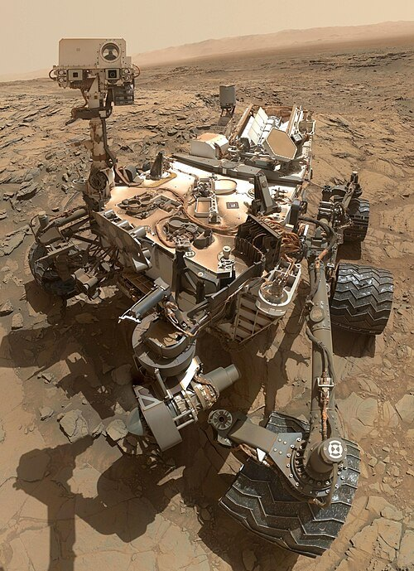
깨끗하고 안전한 에너지, 원자력 세상
미래 기술 ② 인공태양과 우주 원자력
우리나라 인공태양 KSTAR
화성 탐사 로버 큐리오시티
M. Maccagnan (CC BY-SA 3.0)
NASA (PD)
태양처럼 원자핵을 '합쳐서'(핵융합) 힘을 얻어요. 1억 도의 불덩이로 세계 기록! 연료는 바닷물에서, 거의 무한!
화성에서 10년 넘게 달리는 비결은 '원자력 전지'! 우리나라도 세계 세 번째로 만들었어요. 달 탐사선에도 실릴 거예요!
Notes:
미래 기술 두 번째! 왼쪽 사진은 대전에 있는 우리나라 인공태양 'KSTAR'예요.
태양은 원자핵을 쪼개는 게 아니라 반대로 '합쳐서' 힘을 내는데, 이걸 '핵융합'이라고 해요.
KSTAR는 무려 1억 도의 불덩이를 만들어 세계 기록을 세웠어요! 연료는 바닷물에서 얻을 수 있어 거의 무한이고요.
오른쪽 사진은 진짜 화성에서 찍은 거예요! 나사의 탐사 로버 '큐리오시티'인데,
햇빛이 약하고 몹시 추운 화성에서 10년 넘게 달리는 비결이 바로 원자력 전지랍니다.
우리나라도 이 우주용 원자력 전지를 세계 세 번째로 만들었어요. 언젠가 우리 달 탐사선에도 실릴 거예요!

Slide 28
깨끗하고 안전한 에너지, 원자력 세상
깜짝 퀴즈 4! ⭐
어린이 연구원 자격 시험!
우리나라 인공태양 'KSTAR'의 온도는 몇 도까지 올라갔을까요?
① 100도 ② 1만 도 ③ 1억 도
마음속으로 정했으면 손가락으로 번호를, OX는 팔로 크게! ✋
Notes:
마지막 자격 시험!
우리나라 인공태양 KSTAR의 온도는? 하나, 둘, 셋!
정답은 ③번, 1억 도! 태양 한가운데보다도 몇 배나 뜨거워요.
그걸 우리나라 과학자들이 해냈다는 사실!
네 문제를 모두 통과한 여러분, '지구 지킴이 어린이 연구원' 자격 시험 최종 합격입니다! 큰 박수~

Slide 29
깨끗하고 안전한 에너지, 원자력 세상
지구를 지키는 어린이 연구원의 약속!
💡
전기를 아껴요
안 쓰는 불 끄기, 플러그 뽑기! 작지만 진짜 탄소중립 실천이에요
❓
질문왕이 돼요
"왜?", "어떻게?"라고 묻는 순간 과학자의 꿈이 시작돼요
📚
과학과 친해져요
오늘 배운 이야기를 가족에게 설명해 봐요
🌟
크게 꿈꿔요
인공태양을 완성할 미래의 박사님이 바로 여러분!
퀴리 부인도, 아인슈타인도 여러분만 한 어린이였어요. 다음 차례는 여러분!
Notes:
마지막으로, 지구를 지키는 어린이 연구원의 네 가지 약속!
첫째, 전기를 아껴요. 안 쓰는 불 끄기, 안 보는 TV 끄기! 작아 보여도 진짜 탄소중립 실천이에요.
둘째, 질문왕이 돼요. "왜?", "어떻게?"라고 묻는 순간 과학자의 꿈이 시작돼요. 러더포드도 그랬답니다!
셋째, 과학과 친해져요. 오늘 배운 탄소중립과 원자력 이야기를 가족에게 설명해 보세요. 설명할 수 있으면 진짜 아는 거예요!
넷째, 크게 꿈꿔요. 인공태양을 완성하는 사람, 화성에서 원자력 전지를 쓰는 사람, 그게 여러분일 수 있어요.
퀴리 부인도, 아인슈타인도 다 여러분만 한 어린이였어요. 다음 차례는 바로 여러분입니다!

Slide 30
깨끗하고 안전한 에너지, 원자력 세상
오늘의 이야기, 기억해 주세요!
🌍 지구가 뜨거워지고 있어요. 범인은 이산화탄소(CO₂)!
🌱 탄소중립 = 내뿜는 CO₂와 없애는 CO₂를 맞춰 '0'으로 만드는 세계의 약속
⚡ 원자력은 태우지 않아서 CO₂가 석탄의 150분의 1! (약 6g)
☀️ 태양광·풍력·원자력은 서로를 채워주는 지구 지킴이 드림팀
🚀 SMR, 인공태양, 우주 전지... 미래의 원자력이 자라고 있어요
🌟 그리고 전기를 아끼는 여러분이 바로 탄소중립의 주인공!
지구 지킴이 어린이 연구원 여러분, 수료를 축하합니다! 고마워요, 안녕! 👋
Notes:
오늘 배운 것을 함께 외쳐 볼까요?
지구가 뜨거워지는 범인은? (이산화탄소!) 탄소중립은? (내뿜는 만큼 없애서 0으로!)
원자력은 태우지 않으니까 CO₂가 석탄의 150분의 1! 태양광·풍력과 함께 지구 지킴이 드림팀!
SMR, 인공태양, 우주 전지 같은 미래 기술도 쑥쑥 자라고 있고요.
그리고 잊지 마세요. 안 쓰는 불을 끄는 여러분이 바로 탄소중립의 진짜 주인공이에요!
지구 지킴이 어린이 연구원 여러분, 모두 수료를 축하합니다!
나중에 진짜 연구원이 되어 원자력연구원에서 다시 만나요. 고마워요, 안녕~! (손 흔들기)

